Slide 1
第1章 半导体器件及模型
1.1 半导体的基础知识
导体：
绝缘体：
半导体：
半导体主要材料：
硅(Si)，锗(Ge)，砷化镓(GaAs)

Slide 2
1、本征半导体：
纯净的半导体，原子内部排列整齐的晶体
惯性核
+14
2
8
4
+32
2
8
18
4
+4
价电子
+4
+4
+4
共价键
+4
+4
+4
+4
+4

Slide 3
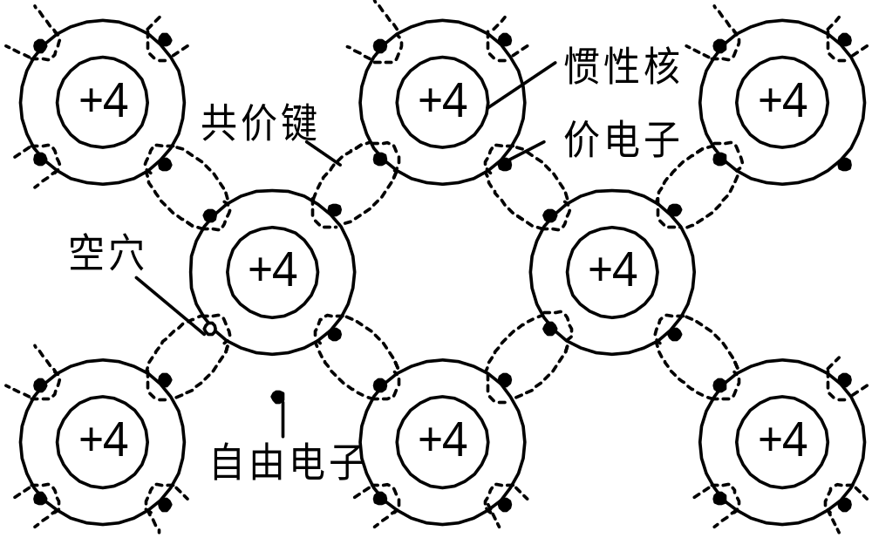
本征激发
本征激发：价电子获得能量脱离共价键，成为自由电子，同时使原位出现空穴
复合：自由电子、空穴合二为一
动态平衡：载流子（自由电子、空穴）浓度一定
载流子浓度决定导电特性

Slide 4
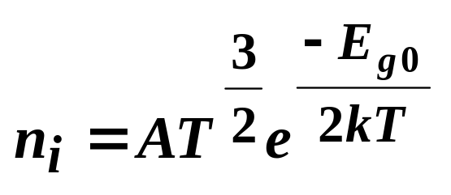
载流子浓度
热平衡载流子浓度（本征浓度）
A——常数（与半导体材料有关）
E_{go}——T=0K(-273°C)时价电子成为自由电子所需的最小能量
k ——波耳兹曼常数
T升高，n_{i}增大
室温下（T=300K)：
Si: n_{i}=1.5×10¹⁰/cm³ Ge: n_{i}=2.5×10¹³/cm³

Slide 5
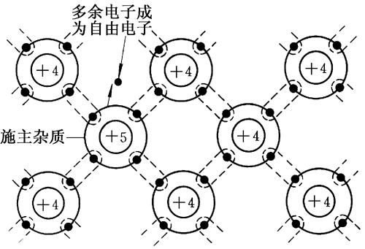
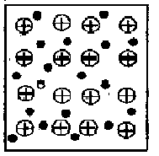
杂质半导体
2、杂质半导体
N型半导体
本征半导体中掺入少量五价元素构成（如磷）
简化模型
多子—自由电子 少子—空穴

Slide 6
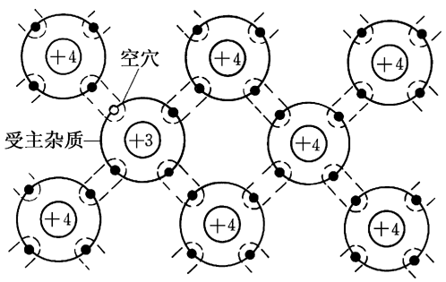
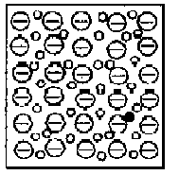
P型半导体
P型半导体（掺入少量三价元素如硼）
简化模型
多子—空穴 少子—自由电子
多子浓度取决于掺杂浓度
少子浓度取决于温度

Slide 7
3、载流子在半导体中的运动
扩散运动（多子运动）：形成扩散电流
漂移运动（少子运动）：形成漂移电流
4、PN结
PN结：空间电荷区、阻挡层、势垒区、耗尽区
掺杂+5
P 型
N 型

Slide 8
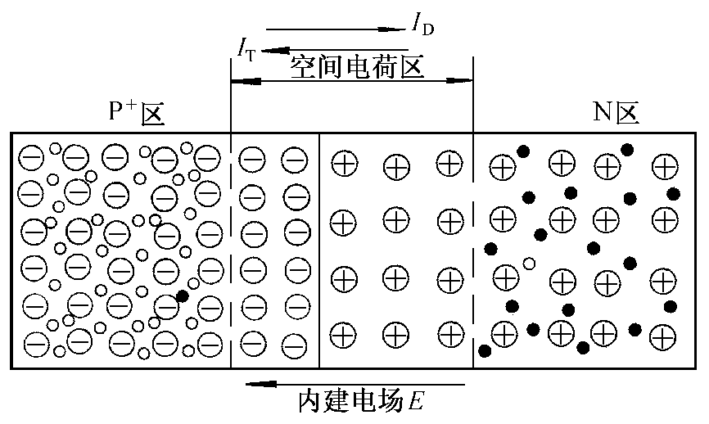
内建电场
锗管 0.1 ~ 0.3 V
室温时
硅管 0.6 ~ 0.8 V

Slide 9
外加电场
内建电场
P⁺
N
l₀
+ -
V
内建电场
P⁺
N
l₀
- +
V
结论：PN 结具有单方向导电特性

Slide 10
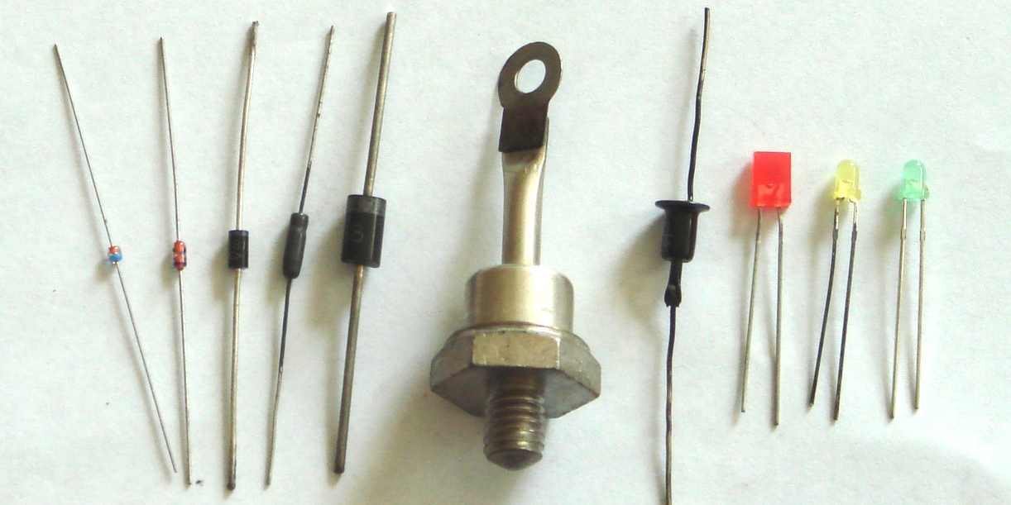
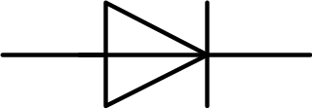
1.2 半导体二极管
小功率二极管
大功率二极管
稳压
二极管
发光
二极管
1、组成：PN结
符号：

Slide 11
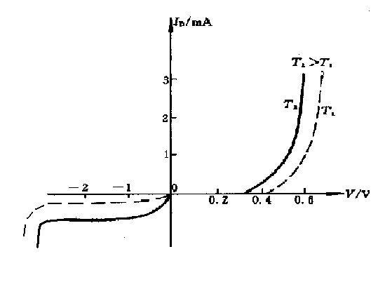
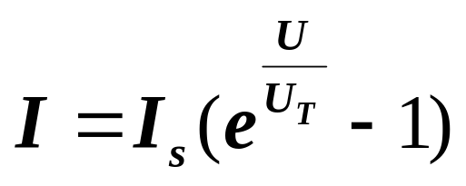
2、二极管的伏安特性
I_{s}：反向饱和电流
U_{T}：热电压，常温U_{T}=26mV（U_{T}=kT/q）
导通电压V_{D(on)}：Si 0.6~0.8V Ge 0.1~0.3V
反向击穿
电容效应

Slide 12
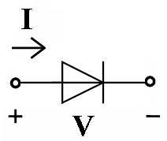
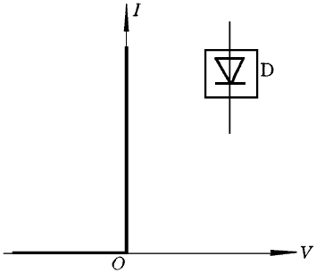
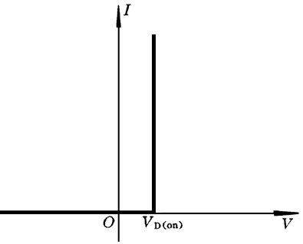
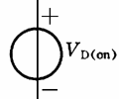
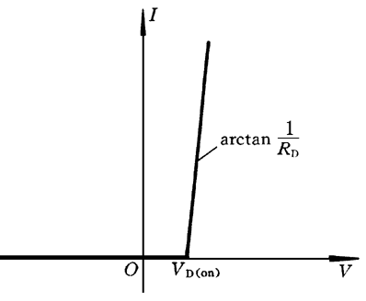
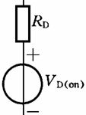
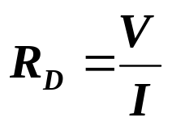
3、二极管模型
理想模型：
恒压降模型
折线模型
R_{正}=0，R_{反}=∞

Slide 13
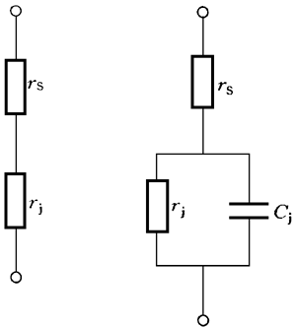
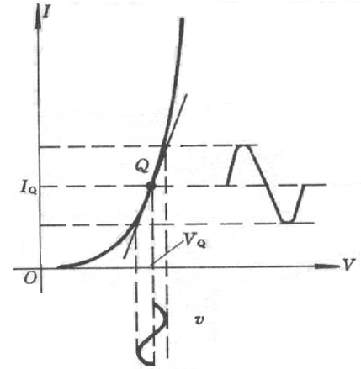
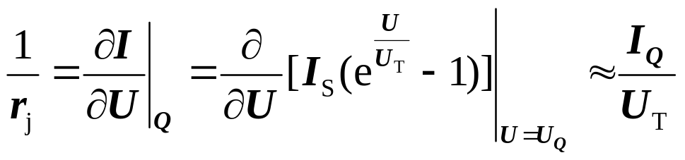
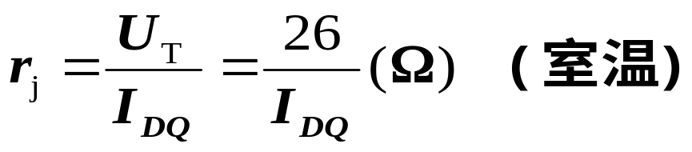
小信号模型（5~7mv）
交流性能分析以直流工作点为基础

Slide 14
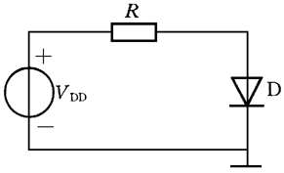
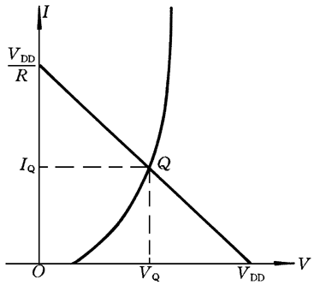
4、晶体二极管电路的分析方法
图解分析法
利用二极管曲线模型和外电路所确定的负载线，通过作图的方法进行求解。

Slide 15
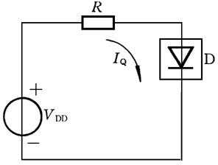
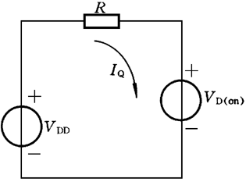
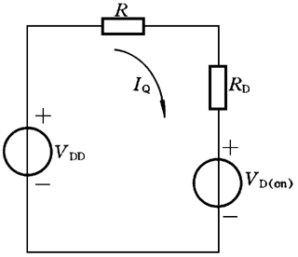
简化分析（工作模式分析）
将电路中二极管用简化电路模型代替，利用所得到的简化电路进行分析、求解。
理想模型 恒压降模型 折线模型

Slide 16
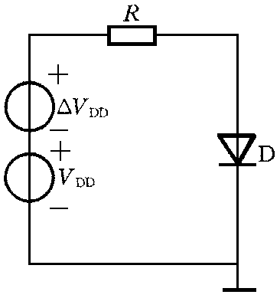
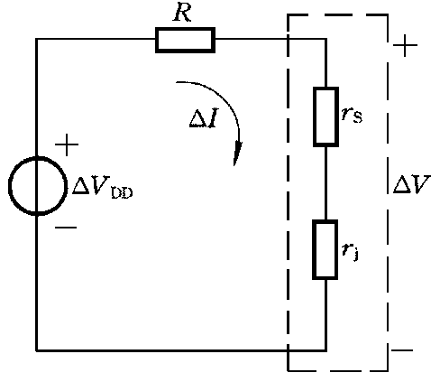
小信号分析法
小信号分析法
将电路中的二极管用小信号电路模型代替，利用得到的小信号等效电路分析电压或电流的变化量。

Slide 17
5、二极管的主要参数
二极管的等效电阻：
直流电阻 R_{D} 交流电阻 r_{d}
结电容：与信号频率有关，结电容小
极限参数：
最大平均正向电流I_{F}
反向峰值电压U_{RM}
反向电流I_{R}
最高工作频率

Slide 18
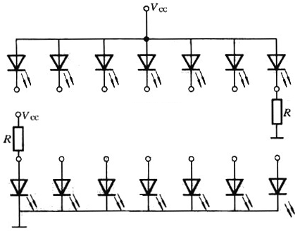
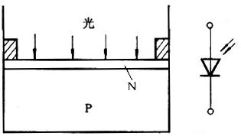
6、特种二极管：
发光二极管：
光敏二极管：

Slide 19
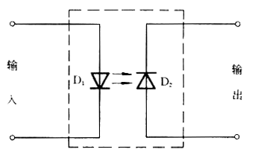

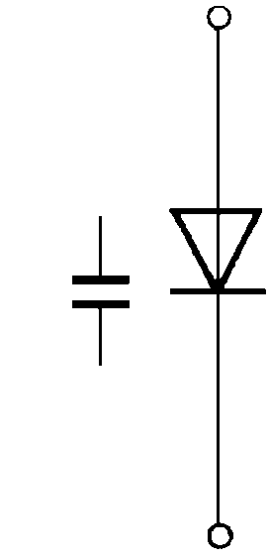
光电耦合器：发光二极管 光敏二极管
稳压二极管
变容二极管

Slide 20
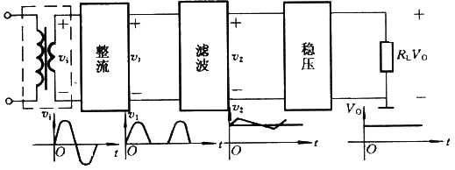
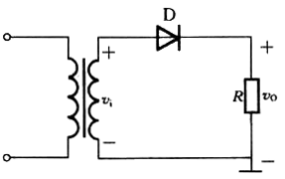
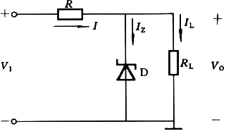
7、二极管的应用

Slide 21
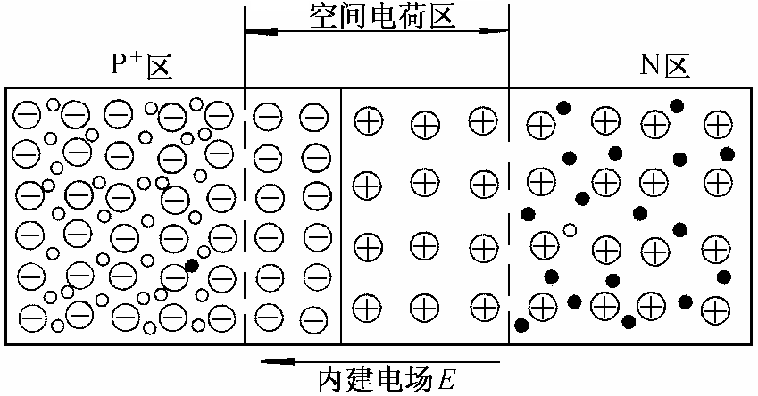
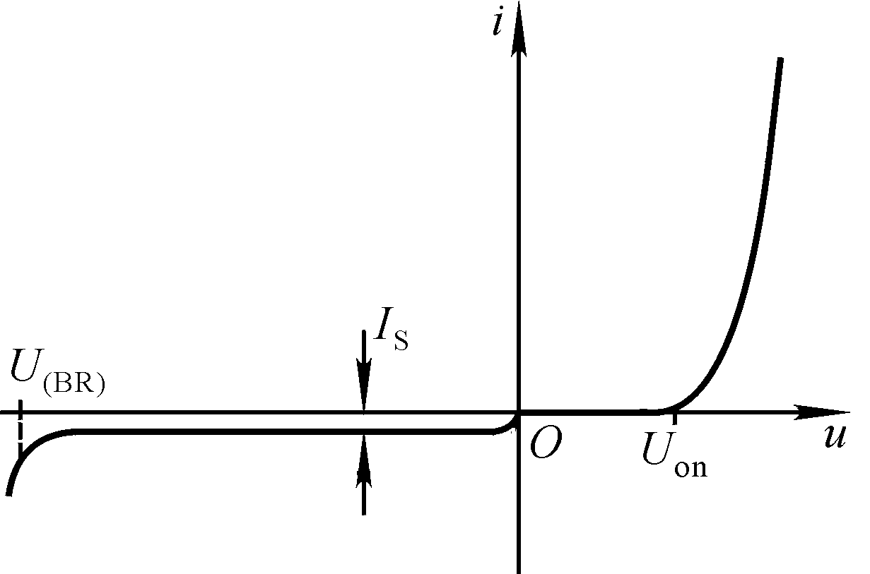
小结
材料 | 开启电压 | 导通电压 | 反向饱和电流
硅Si | 0.5V | 0.5~0.8V | 1µA以下
锗Ge | 0.1V | 0.1~0.3V | 几十µA

